Slide 1
MetaFolder
par Philippe Garand-Leduc

Slide 2
Plan de la présentation
Recherche
Exigences
Architecture
Méthodes de programmation
Futures améliorations

Slide 3
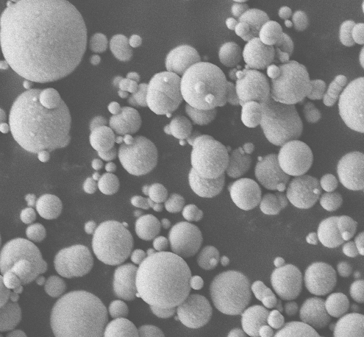
Client
Étudiants McGill
Laboratoire de combustion

Slide 4
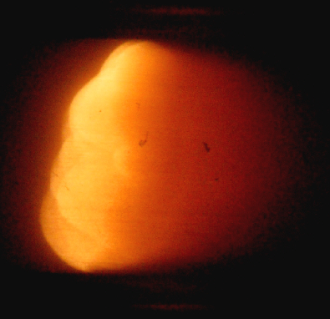
Problème posé
Problèmes de classification

Slide 5


Solutions existentes
Google Drive
Dropbox

Slide 6
Solution proposée
Gestion personalisée des documents
Installé sur le réseau interne de l’université plutôt que sur le web

Slide 7
Caractéristiques
Gestion de documents (téléchargement et téléverement)
Gestion par métadonnées
Niveaux d’accès par projet

Slide 8
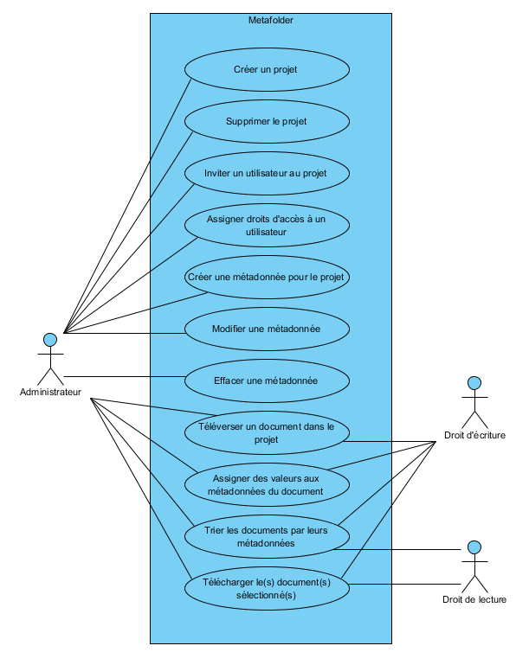

Slide 9
Exigences Fonctionnelles
Document
Téléversement
Téléchargement
Prévisualisation
Métadonnées
Création
Assignation

Slide 10
E. Fonctionnelles (suite)
Identification
Authentification
Droits d’accès par projet

Slide 11
Exigences Non fonctionnelles
Facilité d’utilisation
Apprentissage en moins d’une heure
Opération complétée en moins de 3 minutes
Fiabilité
Disponible pendant 8-10 heures par jour
MTBF : 1 journée
MTTR : Moins de 5 minutes
Assurer l’intégrité et la disponibilité des documents

Slide 12
E. Non fonctionnelles (suite)
Performance
Doit effectuer une transaction en moins de 5 secondes
Doit effectuer un transfert de ficher de taille normale (<10 mo) en moins de 15 secondes
Facilité d’entretien
Mise-à-jours n’ont pas d’impact sur les documents existents.

Slide 13
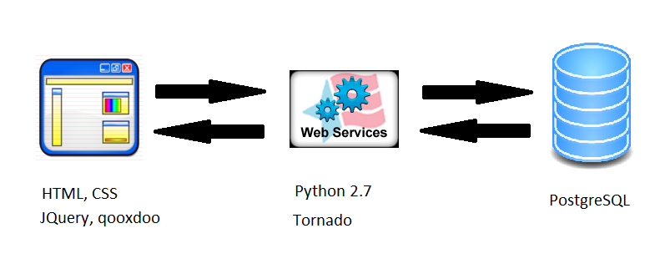
Architecture

Slide 14
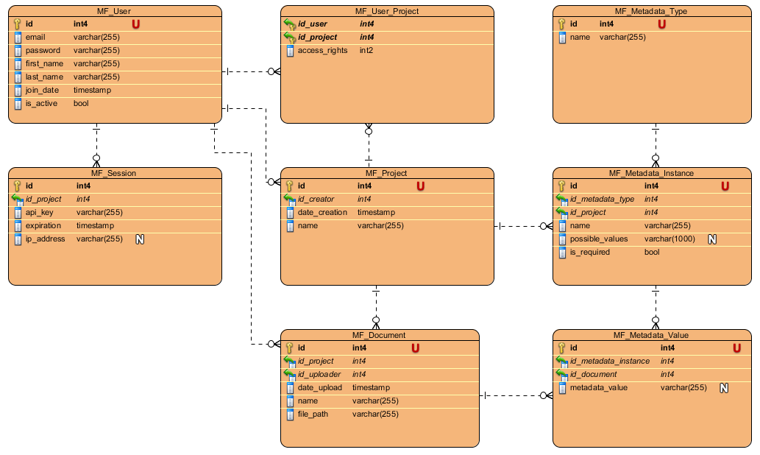
Base de données

Slide 15
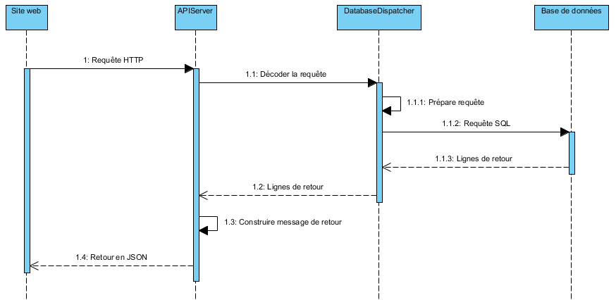
Service Web

Slide 16
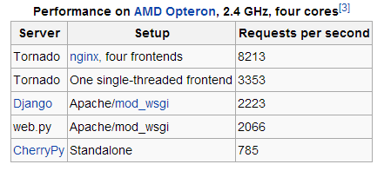
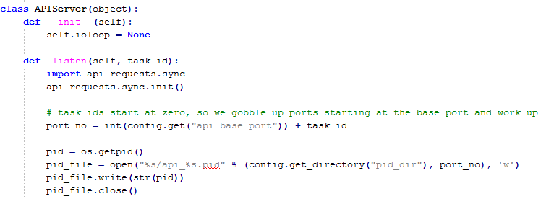
Service Web
Tornado 4.0

Slide 17
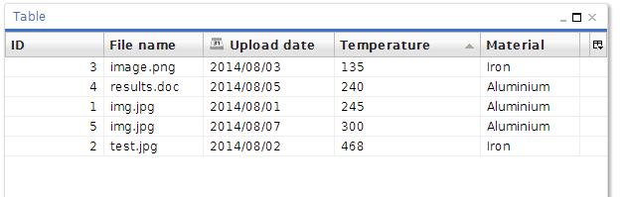
Interface

Slide 18
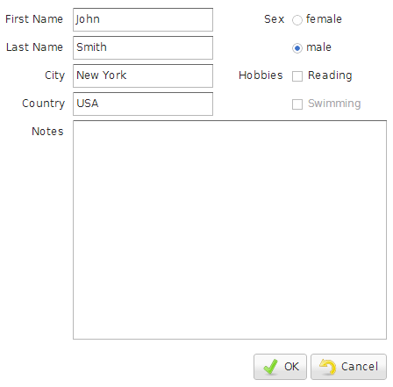
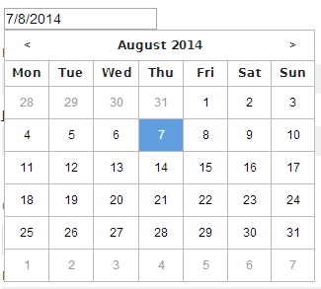
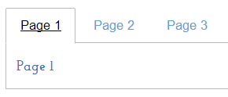
Interface (suite)

Slide 19
Test-driven development
Définir les fonctions de l’API
Élaborer des séries de test pour chaque fonction
Rédiger les tests dans SoapUI
Coder la fonction
Effectuer les tests pour la fonction

Slide 20
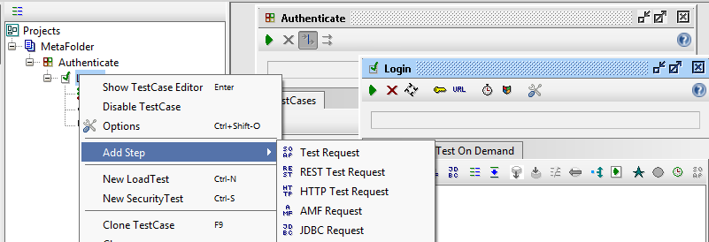
SoapUI

Slide 21
Futures améliorations
Hot Folder
Versionnement
Analyse automatique des documents

Slide 22

Questions

